Slide 1
Налог на имущество физических лиц
Самарская областная организация Профсоюза работников народного
образования и науки Российской Федерации
Семехина Ольга Павловна
зам. гл.бухгалтера Самарской областной организации Профсоюза работников
народного образования и науки РФ

Slide 2
ОБЪЕКТЫ НАЛОГООБЛОЖЕНИЯ ФИЗИЧЕСКИХ ЛИЦ
ОБЪЕКТЫ НЕДВИЖИМОСТИ - СТРОЕНИЯ
ЗЕМЕЛЬНЫЕ УЧАСТКИ
Жилой дом, часть жилого дома
Квартира, часть квартиры, комната
Гараж, машино-место
Единый недвижимый комплекс
Объекты незавершенного строительства
Иные капитальные здания, строения, сооружения, помещения
Приусадебные
Под ИЖС
Под гаражи и автостоянки
Под ведение сельского хозяйства
На территориях СНТ и ОНТ

Slide 3
РАСЧЕТ НАЛОГА НА ИМУЩЕСТВО ФИЗИЧЕСКИХ ЛИЦ
КАДАСТРОВАЯ СТОИМОСТЬ – оценка стоимости конкретного жилья в Росреестре
СТАВКА НАЛОГА – от 0,1% до 2,0% от кадастровой стоимости
НАЛОГОВЫЙ ВЫЧЕТ – 50 кв.м. - для жилых домов;
20 кв.м. - для квартир, части жилого дома;
10 кв.м. - для комнат, части квартиры
НАЛОГОВЫЙ ВЫЧЕТ ДЛЯ МНОГОДЕТНЫХ СЕМЕЙ - 5 кв.м. на каждого ребенка проживающего в квартире, 7 кв.м. на каждого ребенка проживающего в доме (в отношении одного объекта налогообложения каждого вида (квартира, комната, жилой дом))

Slide 4
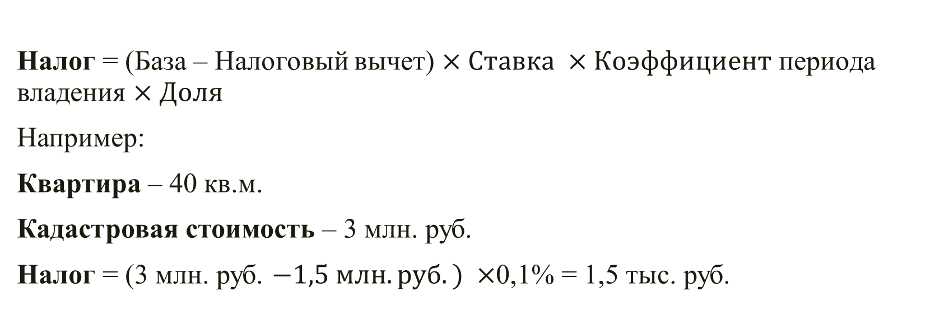
ПРИМЕР РАСЧЕТА НАЛОГА НА ИМУЩЕСТВО ФИЗИЧЕСКИХ ЛИЦ

Slide 5
РАСЧЕТ ЗЕМЕЛЬНОГО НАЛОГА
Налог = База $×Ставка ×Коэффициент периода владения ×Доля$
КАДАСТРОВАЯ СТОИМОСТЬ – оценка стоимости конкретного земельного участка в Росреестре
СТАВКА НАЛОГА – от 0,3% до 1,5% от кадастровой стоимости
НАЛОГОВЫЕ ВЫЧЕТЫ - НЕТ

Slide 6
ФЕДЕРАЛЬНЫЕ ЛЬГОТЫ ПО НАЛОГУ НА ИМУЩЕСТВО ФИЗИЧЕСКИХ ЛИЦ
Герои СССР и России, полные кавалеры ордена Славы
Инвалиды 1 и 2 групп инвалидности
Инвалиды с детства, дети – инвалиды
Участники ВОВ и других боевых операций по защите СССР
Лица вольнонаемного состава СА, ВМФ органов ВД и госбезопасности в период ВОВ
Ветераны боевых действий
Члены семей военнослужащих, потерявшие кормильца
Родители и супруги военнослужащих и госслужащих, погибших при исполнении служебных обязанностей
Пенсионеры и предпенсионеры
Чернобыльцы
Афганцы
Лица, принимавшие участие в испытаниях ядерного оружия
Лица, перенесшие лучевую болезнь
Военнослужащие с выслугой 20 лет и более
Лица, осуществляющие профессиональную творческую деятельность (творческие мастерские , студии, ателье и т.д.)
Лица, владельцы хозстроений или сооружений площадью не более 50 кв.м. , расположенные на участках ИЖС и ЛПХ, огородничества и садоводства

Slide 7
ПОРЯДОК ПРЕДОСТАВЛЕНИЯ ЛЬГОТ ПО НАЛОГУ НА ИМУЩЕСТВО ФИЗИЧЕСКИХ ЛИЦ
Льгота по налогу на имущество физических лиц предоставляется на основании личного заявления, а также документов, подтверждающих право на льготу, при соблюдении следующих условий:
Льготируемый объект не используется в предпринимательской деятельности
Льгота предоставляется только в отношении имущества, кадастровая стоимость которого не превышает 300 млн. руб.
Льгота предоставляется в отношении одного объекта налогообложения каждого вида по выбору налогоплательщика, вне зависимости от количества оснований для применения налоговых льгот.

Slide 8
ФЕДЕРАЛЬНЫЕ ЛЬГОТЫ ПО ЗЕМЕЛЬНОМУ НАЛОГУ
Герои СССР и России, полные кавалеры ордена Славы
Инвалиды 1 и 2 групп инвалидности
Инвалиды с детства, дети – инвалиды
Ветераны и инвалиды ВОВ
Ветераны и инвалиды боевых действий
Пенсионеры и предпенсионеры
Чернобыльцы
Лица, принимавшие участие в испытаниях ядерного оружия
Лица, перенесшие лучевую болезнь
Многодетные родители
Лица, относящиеся к коренным народам Севера (освобождены полностью)

Slide 9
ПОРЯДОК ПРЕДОСТАВЛЕНИЯ ЛЬГОТ ПО ЗЕМЕЛЬНОМУ НАЛОГУ
Льгота по земельному налогу предоставляется на основании личного заявления, а также документов, подтверждающих право на льготу.
Налоговая база уменьшается на величину кадастровой стоимости 600 кв.м. площади одного земельного участка, находящегося в собственности, постоянном (бессрочном) пользовании или пожизненном наследуемом владении по выбору налогоплательщика, вне зависимости от количества оснований для применения налоговых льгот.
Если земельный участок находится в общей собственности, то каждый из собственников имеет право на налоговый вычет в равных долях (при совместной собственности) или пропорционально доле каждого (при долевой собственности).

Slide 10
ОСВОБОЖДЕНИЕ ОТ УПЛАТЫ НАЛОГА НА ИМУЩЕСТВО
НА ОБЪЕКТЫ НЕДВИЖИМОСТИ - СТРОЕНИЯ
Квартира, часть квартиры или комната
Жилой дом или часть жилого дома
Гараж или машино-место
Капитальные хозяйственные и другие постройки, площадью не более 50 кв.м.
Специально оборудованные помещения, используемые в качестве творческих мастерских, студий, ателье, музеев, библиотек
НА ЗЕМЕЛЬНЫЙ УЧАСТОК
Участок площадью 6 соток

Slide 11
МЕСТНЫЕ ЛЬГОТЫ (городской округ Самара)
НА ОБЪЕКТЫ НЕДВИЖИМОСТИ - СТРОЕНИЯ
Многодетные семьи
Обманутые дольщики
Мобилизованные в ряды ВС РФ
Контрактники, участвующие в СВО
Члены семей лиц, участвующих в СВО
НА ЗЕМЛЮ
Инвалиды 3 группы
Граждане, имеющие на иждивении ребенка-инвалида в возрасте до 18 лет
Мобилизованные в ряды ВС РФ
Контрактники, участвующие в СВО
Члены семей лиц, участвующих в СВО

Slide 12
СПРАВОЧНАЯ ИНФОРМАЦИЯ
Справочную информацию о ставках и льготах по имущественным налогам по каждому муниципальному образованию можно найти на сайте ФНС России https://www.nalog.gov.ru
Название, номер и дата документа
Ставки налога
Перечень федеральных льгот, условия и порядок их предоставления
Перечень местных льгот, условия и порядок их предоставления

